Slide 1
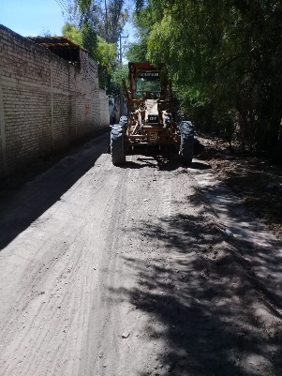
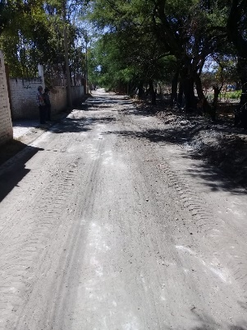
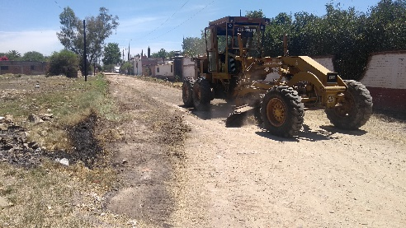
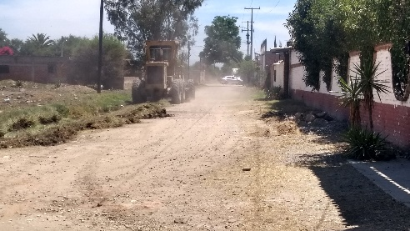
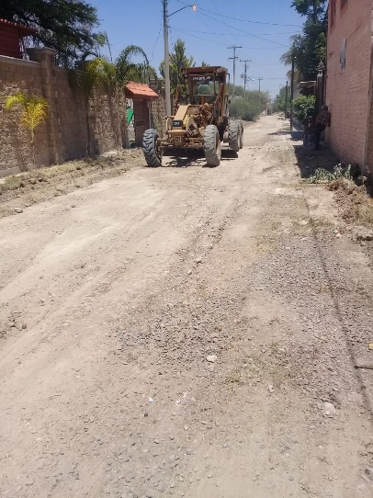
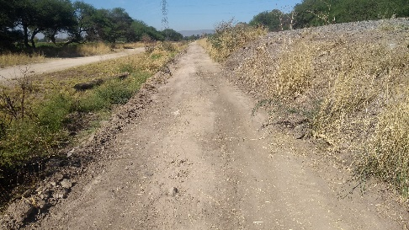
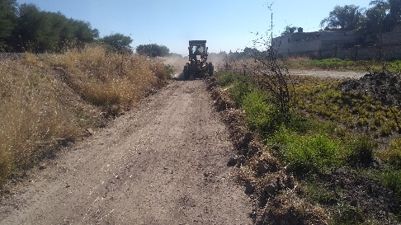
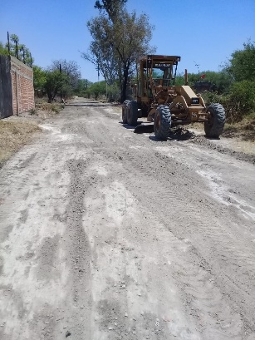
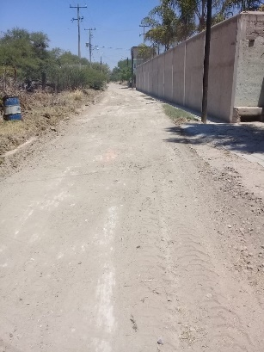
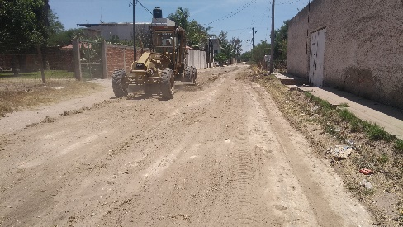
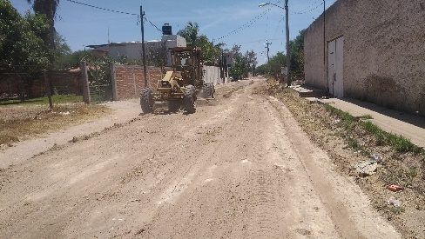
REPORTE MES DE ABRIL
MAQUINARIA
RENIVELACION EN LA COMUNIDAD DE LOS PEDROZA
FECHA INICIO
CONCEPTO
UNIDAD
CANTIDAD
FECHA TERMINO
13/04/2020
CALLE MIGUEL ANGEL
CALLE MARIA GUADALUPE
CALLE MARIA DEL RAYO
CALLE MARIA DE LA CRUZ
CAMINO A LA ESTACION
CALLE MARIA DEL CARMEN
M2
M2
M2
M2
M2
M2
1,925
2,148
2,135
2,394
2,780
2,816
15/04/2020
CALLE MARIA DEL RAYO
CALLE MIGUEL ANGEL
CAMINO A LA ESTACION
CALLE MARIA DE LA CRUZ
CALLE MARIA GUADALUPE
CALLE MARIA DEL CARMEN

